Slide 1


TRƯỜNG TIỂU HỌC……………..







HOẠT ĐỘNG TRẢI NGHIỆM LỚP 1
Người thực hiện: …………………….

Slide 2


Slide 3
Bài 17: Hàng xóm nhà em

Slide 4
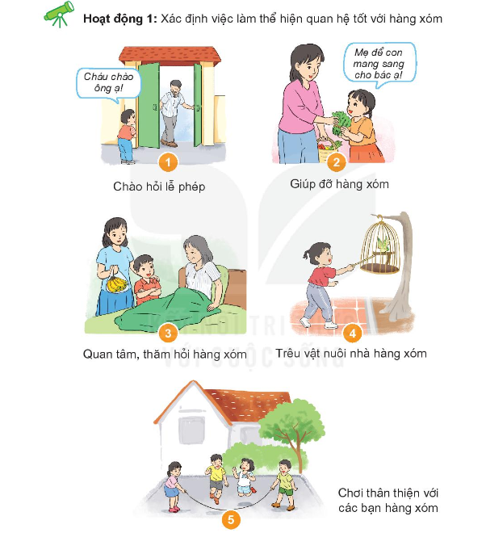





Slide 5
Để tạo ấn tượng tốt với hàng xóm, em cần chào hỏi lễ phép, giúp đỡ những người khó khan, đau ốm và có thái độ thân thiện

Slide 6
Hoạt động 2:
Kể về một người hàng xóm nhà em

Slide 7
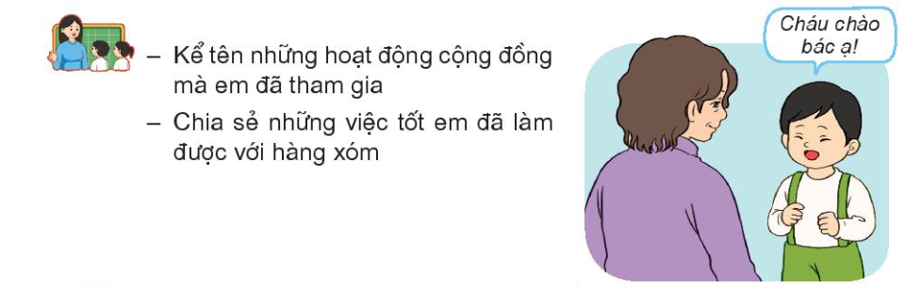

Slide 8

TRƯỜNG TIỂU HỌC ………..







CHÚC CÁC CÔ GIÁO MẠNH KHỎE
CHÚC CÁC EM CHĂM NGOAN, HỌC GIỎI!
Người thực hiện: …………………..

